Slide 1
Какой он – сегодняшний первоклассник? (По результатам исследования iPIPS)
ВЕБИНАР РТЦ ИнОбра НИУ ВШЭ
24 февраля 2016 года
Карданова Елена Юрьевна,
Иванова Алина Евгеньевна,
Брун Ирина Викторовна
Центр мониторинга качества образования
Института образования
НИУ ВШЭ

Slide 2
План презентации
Краткое описание исследования iPIPS: структура iPIPS, процедура диагностики
Оценивание в iPIPS некогнитивного (социального и эмоционального) развития первоклассника
Портрет первоклассника на входе в школу (на примере двух крупных российских регионов)
Кластерная модель деления первоклассников на группы на старте школы в зависимости от сочетания их когнитивного и некогнитивного развития
Характеристики кластеров с точки зрения семейных и личностных особенностей детей
Что происходит с детьми из разных кластеров за первый год обучения в школе?
Как помочь учителю в выстраивании индивидуальных траекторий обучения детей в начальной школе?

Slide 3
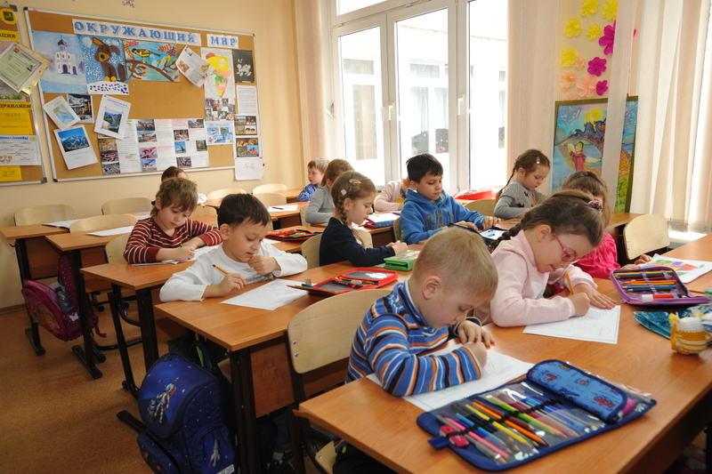
Цель проекта iPIPS
Cтартовая диагностика на входе в систему образования (выявление индивидуальных особенностей ребенка) и оценивание индивидуального прогресса ребенка в течение первого года обучения
фото
фото
фото
Высшая школа экономики, Москва, 2014

Slide 4
Что такое iPIPS?
The International Performance Indicators in Primary Schools project
Инструмент стартовой диагностики ребенка на входе в начальную школу и измерения его индивидуального прогресса в течение 1-го года обучения
Разработан в Институте образования НИУ ВШЭ совместно с Университетом Дарема (Великобритания) на основе международного инструмента с учетом российских стандартов дошкольного и начального образования
Объект изучения – весь спектр навыков ребенка, как когнитивных, так и некогнитивных
Сопутствующие исследования: высокая надежность, высокая прогностическая валидность
Использование – Англия, Австралия, Шотландия, Гонконг, Новая Зелландия, ОАЭ
Адаптация и пилоты - ЮАР, Германия, Нидерланды, США, Словения,
Россия

Slide 5
Отличительные особенности iPIPS
Инструмент индивидуального комплексного оценивания ребенка
Разработан в соответствии с последними достижениями мировой тестологической науки
Стандартизированный инструмент с доказанными психометрическими свойствами и валидностью, признанный в мире
Позволяет провести стартовую диагностику ребенка на входе в школу и измерить индивидуальный прогресс ребенка в течение первого года обучения (2 цикла)
Создан в формате компьютерного адаптивного тестирования
Позволяет максимально мягко и с большой точностью оценить каждого конкретного ребенка
Уникальный инструмент, не имеющий аналогов в российской образовательной системе
фото
фото
фото
Высшая школа экономики, Москва, 2014

Slide 6
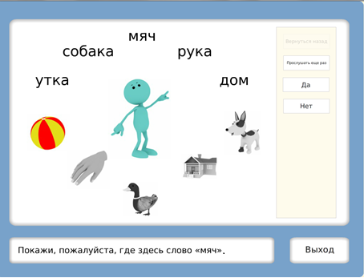
Адаптивное тестирование
Адаптивные алгоритмы позволяют тесту подстраиваться под ребенка,
меняя трудность в зависимости от полученных ответов
Преимущества адаптивного тестирования:
ученики не тратят время и силы на задания, не соответствующие их уровню подготовки (слишком легкие для них или слишком трудные)
уменьшается влияние на результаты дополнительных факторов (утомление, беспокойство, неаккуратность)
участники тестирования более мотивированы и спокойны

Slide 7
Объект изучения
Когнитивное развитие ребенка
(словарный запас, базовые навыки по чтению и математике, фонологическая грамотность)
Социальное и эмоциональное развитие ребенка
(адаптация к школе, личностное развитие, социальное развитие)
Контекстные условия

Slide 8
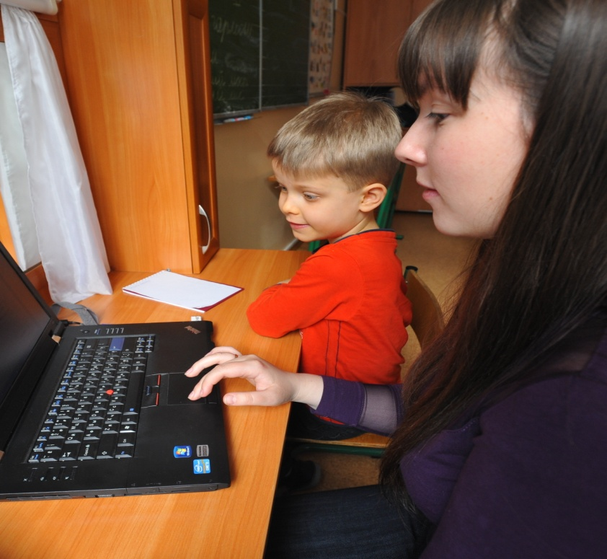
Комплексная диагностика ребенка: структура iPIPS
Набор заданий для детей
Анкета для родителей
Опросники для учителя:
Анкета социального и эмоционального развития ребенка
Анкета поведенческих характеристик ребенка (только весной)
Анкета учителя

Slide 9
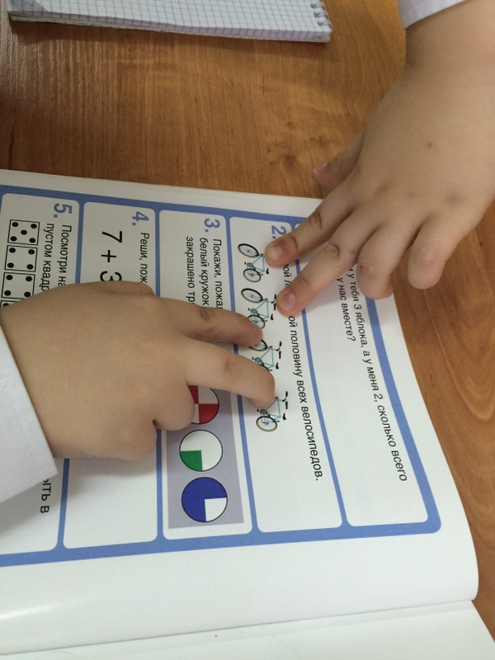
iPIPS: когнитивное развитие ребенка
Письмо
Словарный запас
Идеи о чтении
Повторение слов
Рифмование слов
Буквы
Слова
Чтение короткой истории
Понимание текста
Простой счет
Простое сложение и вычитание
Цифры
Логические задачи
Задачи с символами
Контекстные задачи

Slide 10
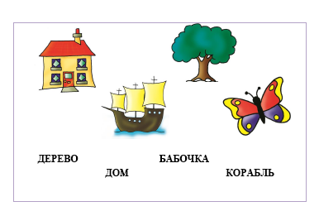
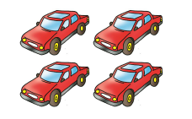
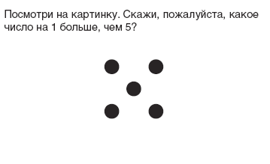
Примеры заданий

Slide 11
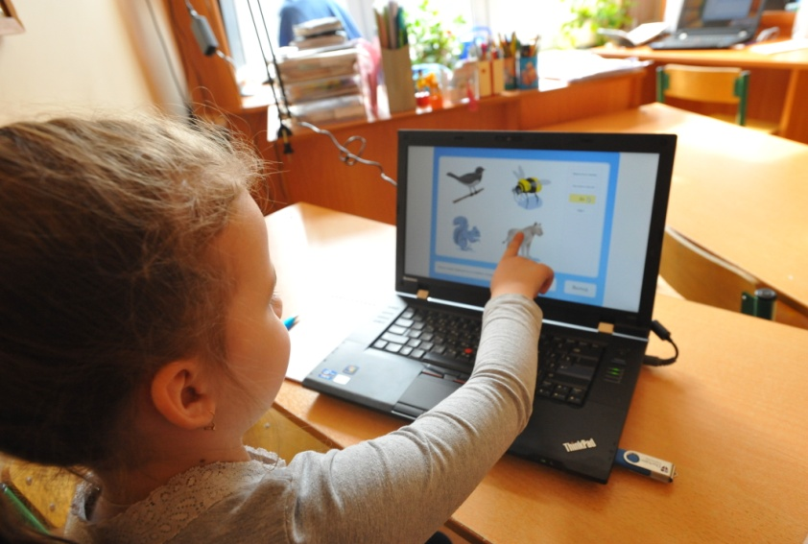
Процедура диагностики
Индивидуальная работа с каждым ребенком
Время - 20-30 минут
Оценивание в игровой форме
Компьютерная форма
Специальная компьютерная программа (адаптивный алгоритм)
Сбор контекстной информации
Опрос родителей (заполнение анкеты, 10 минут)
Опрос учителей (заполнение электронных анкет)
Анкета социального и эмоционального развития ребенка (30-40 минут)
Анкета поведенческих характеристик ребенка (только весной, 20 минут)
Анкета учителя (10 минут)

Slide 12
Исследование некогнитивного развития ребенка
PSED – опросник личностного, социального, эмоционального развития ребенка в рамках инструмента iPIPS
11 шкал с подробными индикаторами, описывающими поведение ребенка
Заполняется учителем на каждого ребенка, участвующего в исследовании, на основе ежедневного взаимодействия и наблюдения
Проводится в электронной форме
Заполняется дважды: в начале и в конце учебного года

Slide 13
Цели опросника PSED
Оценить степень личностного, социального и эмоционального развития ребёнка на входе в систему обучения;
Задать стартовую точку для оценки прогресса в личностном, социальном и эмоциональном развитии ребёнка за первый год обучения;
Выявить детей, требующих особого внимания учителя;
Показать проблемы и точки роста в различных областях личностного, социального и эмоционального развития каждого ребёнка в классе;
Дополнить информацию о когнитивном развитии ребёнка данными о его личностном, социальном и эмоциональном развитии.
Высшая школа экономики, Москва, 2014

Slide 14
Шкалы PSED
- Уверенность ребенка в себе при взаимодействии с окружающими в школе
- Привыкание ребенка к школе
- Независимость ребенка при взаимодействии с окружающими
- Взаимоотношения со сверстникам
- Взаимоотношения со взрослыми
- Коммуникация с окружающими
- Сосредоточенность на занятиях, которыми руководит учитель
- Сосредоточенность в самостоятельных занятиях
- Поведение (включая понимание последствий своих поступков для себя и окружающих)
- Умение ребенка следовать правилам
- Культурная осознанность
Уверенность в себе
Поведение в классе
Высшая школа экономики, Москва, 2014

Slide 15
Использование iPIPS в России
Инструмент международного сравнительного исследования первоклассников
Инструмент исследования в российских школах, позволяющий провести комплексную диагностику детей на входе в систему образования и измерить их индивидуальный прогресс в конце первого года обучения

Slide 16
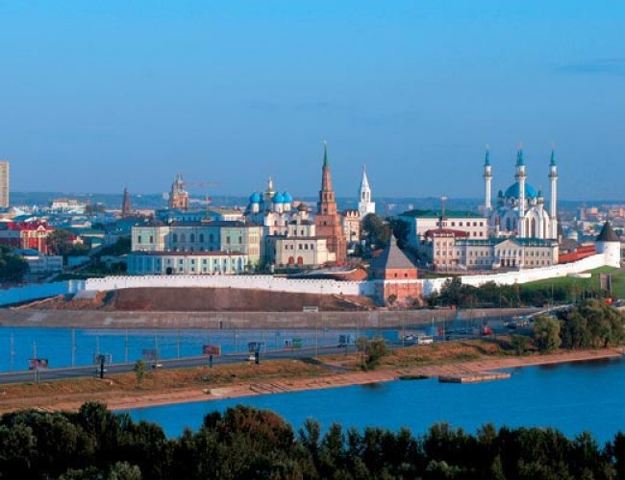
Первое широкомасштабное исследование: 2014-2015 гг
Этапы исследования:
1ый этап: октябрь 2014 г.
Регионы: Красноярск, Татарстан, Москва
Выборка: более 4000 человек
2ой этап: май 2015

Slide 17
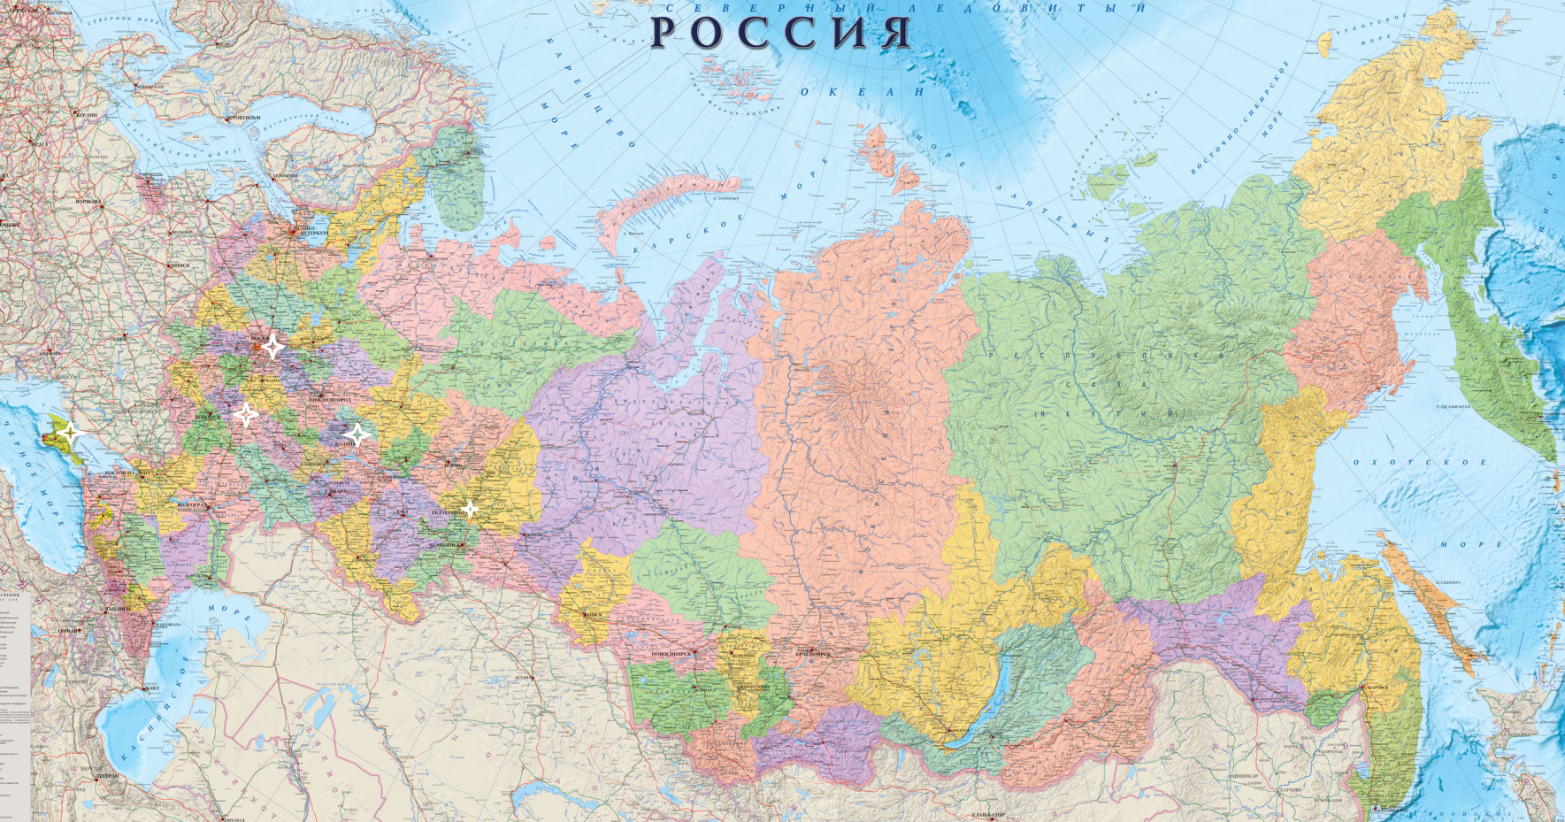
География исследования в 2015-2016: выборка более 11000 детей

Slide 18
Портрет первоклассника: выборка исследования в двух региональных столицах
Параметр | Казань | Красноярск | Всего
Количество детей в генеральной совокупности | 10301 | 11200 | 21501
Количество районов | 7 | 6 | 11
Количество школ в выборке | 30 | 27 | 57
Количество детей в выборке | 1303 | 1438 | 2741
Средний возраст детей | 7.32 | 7.39 | 7.35
Пропорция мальчиков по отношению к девочкам | 0.5 | 0.51 | 0.5
Схожие социоэкономические показатели городов
Стратифицированный рандомизированный отбор:
районы города
статус школы
Высшая школа экономики, Москва, 2014

Slide 19
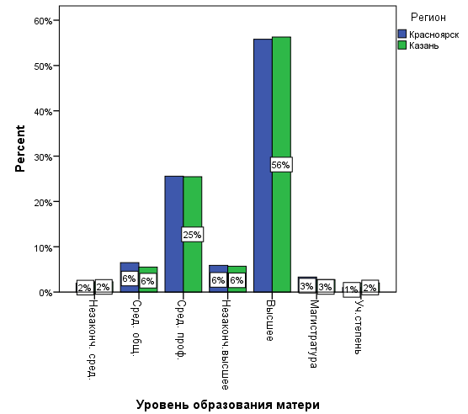
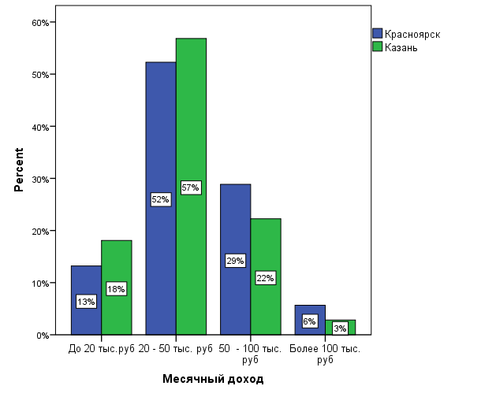
Семьи первоклассников
Высшая школа экономики, Москва, 2014

Slide 20
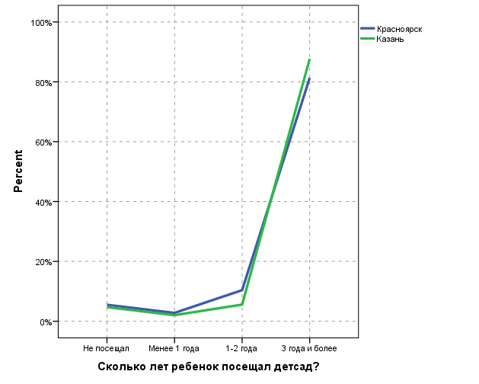
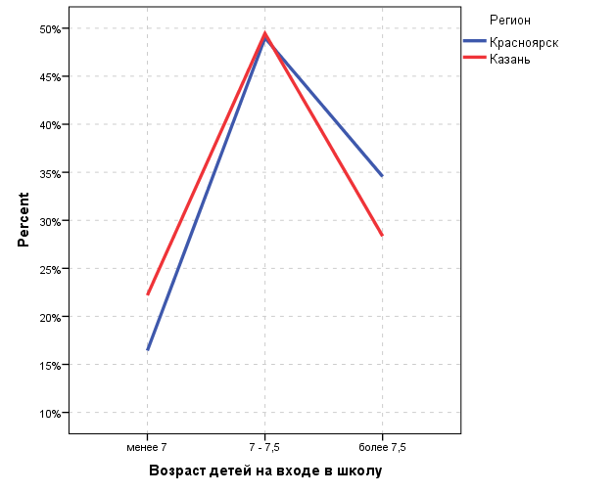
Дошкольный опыт и возраст детей на входе в школу
Высшая школа экономики, Москва, 2014

Slide 21
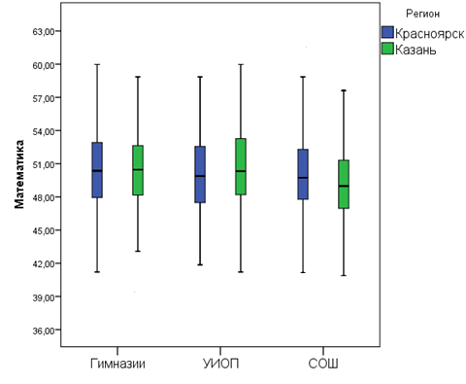
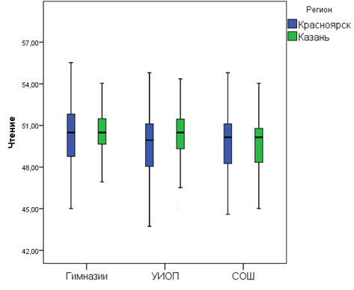
Портрет первоклассника: когнитивное развитие на входе в школу
Высшая школа экономики, Москва, 2014

Slide 22
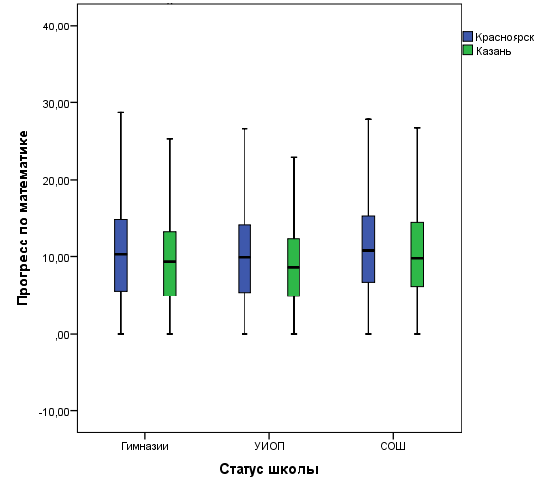
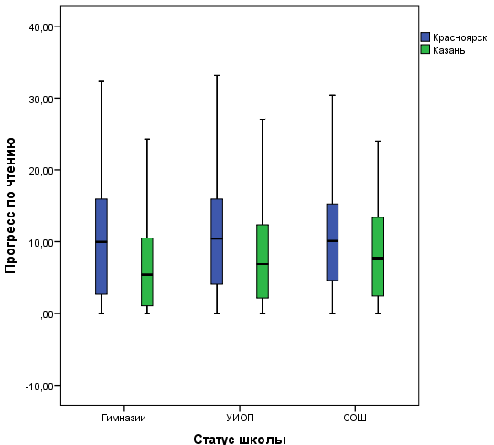
Портрет первоклассника: прогресс детей за первый год обучения в школе
Высшая школа экономики, Москва, 2014

Slide 23
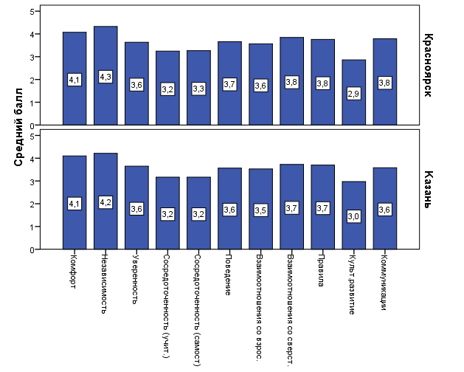
Портрет первоклассника: некогнитивное развитие детей на входе в школу
Высшая школа экономики, Москва, 2014

Slide 24
Что дает стартовая диагностика педагогу?
Ориентировка относительно уровня знаний и умений новых учеников школы: портрет класса
Степень различий в подготовленности (дошкольный опыт)
Точка отсчета для выбора и дальнейшего развертывания стратегий обучения
Основание для планирования индивидуальной работы с отдельными детьми
Чем более деятельный интерес будет проявлен учителем к результатам стартовой диагностики, тем более значимым может оказаться прогресс каждого ребенка в конце учебного года.

Slide 25
Кластерная модель деления первоклассников на группы на старте школы
Кластеры выделены на основе сочетания когнитивного и некогнитивного развития:
Математика
Чтение
Уверенность в себе
Поведение в классе
Лидеры
17%
Неорганизованные
33%
Общительные
26%
Нераскрывшиеся
24%
Высшая школа экономики, Москва, 2014

Slide 26
Семейные характеристики и дошкольный опыт детей из разных кластеров
Связь с:
Фонологическая грамотность
Словарный запас
Родительская вовлеченность
 | Лидеры | Неорганизованные | Общительные | Нераскрывшиеся
Высшее образование матери | 74 % | 67% | 60% | 45%
Количество книг дома более 100 | 37% | 32% | 24% | 22%
Детский сад (год перед школой) | 92% | 91% | 92% | 83%
% мальчиков | 44% | 59% | 33% | 61%
Высшая школа экономики, Москва, 2014

Slide 27
Относительные позиции кластеров в начале и конце учебного года: математика
Выделенные кластеры являются стабильными на протяжении первого года обучения
Высшая школа экономики, Москва, 2014

Slide 28
Относительные позиции кластеров в начале и конце учебного года: чтение
Высшая школа экономики, Москва, 2014

Slide 29
Относительные позиции кластеров в начале и конце учебного года: уверенность в себе
Высшая школа экономики, Москва, 2014

Slide 30
Относительные позиции кластеров в начале и конце учебного года: поведение в классе
Выделенные кластеры являются стабильными на протяжении первого года обучения
Высшая школа экономики, Москва, 2014

Slide 31
Выводы исследования
Сегодня учитель начальных классов особенно остро сталкивается с проблемой чрезвычайно разнородного стартового уровня детей на входе в школу. И дело не только в когнитивном или некогнитивном развитии детей, но и в социально-экономическом положении семей, дошкольном опыте детей и ряде других факторов.
Выделено несколько принципиально различных групп первоклассников (четыре кластера), сохраняющих свои характеристики до конца учебного года.
На основании полученных результатов нами разработаны и предлагаются учителям рекомендации о наилучших стратегиях взаимодействия с детьми из разных групп. Именно этот подход поможет подойти к решению проблемы индивидуализации обучения и выстраивания индивидуальных учебных траекторий.
Высшая школа экономики, Москва, 2014

Slide 32
Два способа использования iPIPS
 | Анализ функционирования системы | Индивидуальная диагностика
Участники | Репрезентативная выборка на уровне муниципалитета/региона (единица выборки – 1 класс) | Все дети школы/ муниципалитета/региона
Кто проводит | Внешние интервьюеры | Учителя, школьные психологи
Потребители результатов | Органы управления образованием | Учителя, школьная администрация, родители
Использование результатов | Выявление трендов, факторов, влияющих на прогресс детей; сравнение УМК, проверка гипотез, повышение квалификации учителей | Построение индивидуальной образовательной траектории ребенка, измерение индивидуального прогресса, выявление детей из групп риска, корректировка образовательного процесса

Slide 33
Формы предоставляемой отчетности
По результатам исследования предоставляются отчеты:
для региональных органов управления образованием
для каждой школы и каждого класса, участвующих в обследовании

Slide 34
Для органов управления
По результатам каждого цикла тестирования
Подробные информативные аналитические отчеты:
Общая оценка стартовой точки (и прогресса) первоклассников по региону
Анализ результатов детей по отдельным блокам (вербальный, математический, некогнитивный)
Сравнение школ разного типа
Анализ связи результатов тестирования и факторов семейной и образовательной среды
Отдельные виды анализа по запросу
Качественно подготовленные и обработанные массивы данных

Slide 35
Для школы
Через 2 недели после окончания тестирования школы получают отчет:
с результатами сравнения средних показателей школы и других школ региона
с результатами сравнения классов данной школы между собой
с индивидуальными результатами когнитивного и некогнитивного оценивания каждого ребенка
методические рекомендации по работе с результатами диагностики для более продуктивной работы с детьми
в конце года - с детальной информацией о прогрессе детей
Учитель может использовать диагностику, чтобы глубже понять возможности и потребности ребенка в начале года, а затем, получив независимую оценку прогресса ребенка в конце года, увидеть реальный индивидуальный прогресс каждого ученика.

Slide 36
Почему iPIPS?
Компьютерное адаптивное тестирование точно гибко современно
Оценка индивидуального прогресса объективно научно достоверно
Комплексное обследование
ребенка когнитивное и некогнитивное развитие, моторика, контекст

Slide 37
Сайт проекта iPIPS: ioe.hse.ru/ipips
Приглашаем к сотрудничеству!
Иванова Алина Евгеньевна Карданова Елена Юрьевна
aeivanova@hse.ru ekardanova@hse.ru
Центр мониторинга качества образования
Институт образования
НИУ Высшая школа экономики
http://ioe.hse.ru/monitoring/

